Slide 1
Доброе утро!

Slide 2
В гостях у сказки
А.Н. Толстой.
А.Н.Афанасьев.

Slide 3
Звук согласный проверяй, Рядом гласный подставляй.
Зуб на зубы,
лёд на льды Будешь грамотным и ты.

Slide 4
Тема: Повторение.
Правописание
звонких и глухих
согласных
на конце слова.
Русская народная
сказка
«Гуси – лебеди.»

Slide 5
24 апреля.
Классная работа.

Slide 6
24 апреля.
Классная работа.
Сс су см

Slide 7
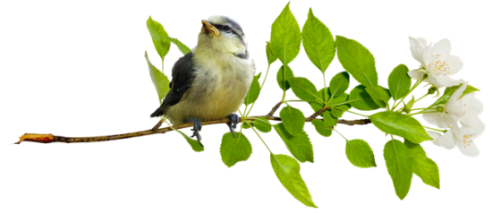

Slide 8
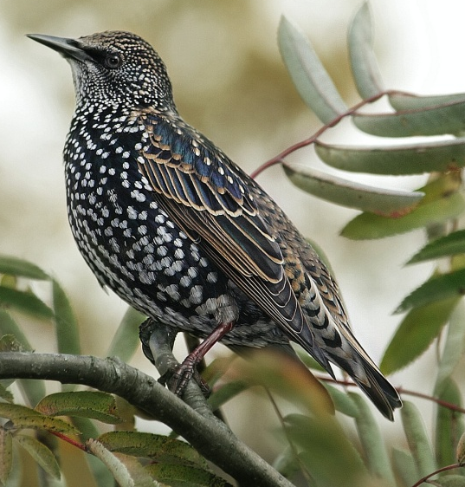
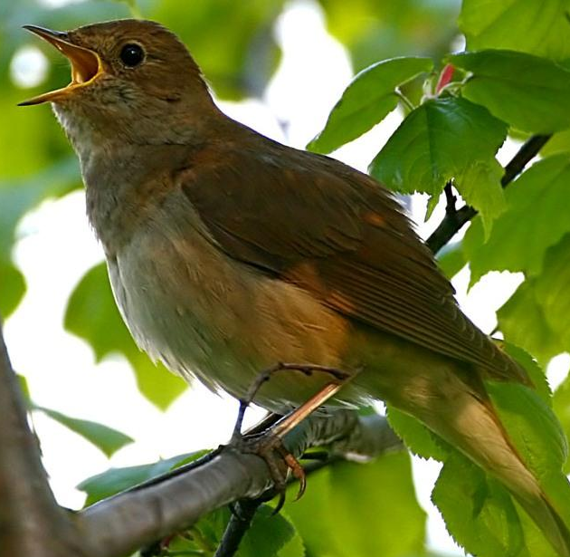
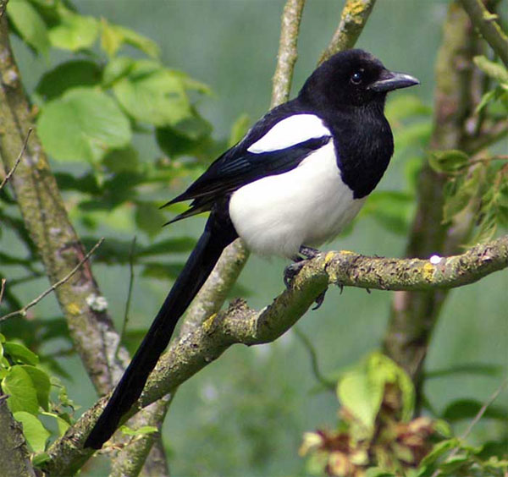
скворец
соловей
сорока

Slide 9
скворец
соловей
сорока

Slide 10
Справишься
с мозговым штурмом,
скажу…

Slide 11
Мозговой штурм.
1. Крошки-птички сели в ряд И словечки говорят. 2. Сколько букв в русском языке? 3. Предложения состоят из. . . 4. Слова делятся на. . . 5. Мы слышим и произносим звуки или буквы? 6. Сколько в слове гласных, столько и. . . 7. Звуки записываются с помощью …

Slide 12
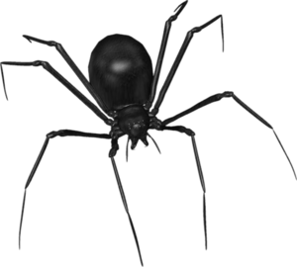

Slide 13
КЛАСТЕР-ПАУЧОК
ПАРНЫЕ
СОГЛАСНЫЕ

Slide 14
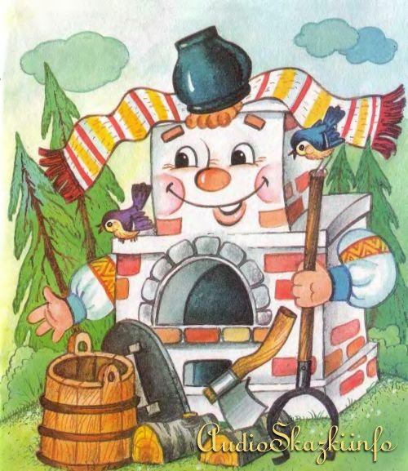
Что происходит со
звонкими согласными
на конце слова?

Slide 15
Парный звук ты проверяй!
Рядом гласный подставляй!
ПРАВИЛО
Парный звук
ты проверяй!
Рядом гласный
подставляй!

Slide 16
физминутка

Slide 17
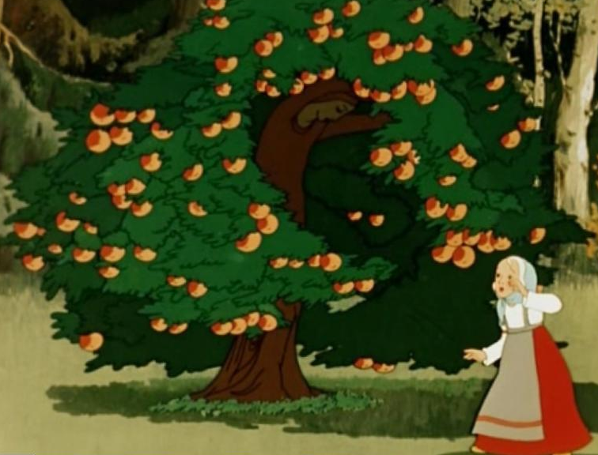
Загадки:
1. Под кочкою крошка – только шляпка да ножка.
2. Он летает белой стаей и сверкает на лету.
Он звездой прохладной тает на ладонях и во рту.
3. Он может неделю не есть ничего:
Кладовка с едой на спине у него.

Slide 18
Гри__
сне__
верблю__

Slide 19
Гриб-грибы
верблюд –верблюды
снег - снега

Slide 20
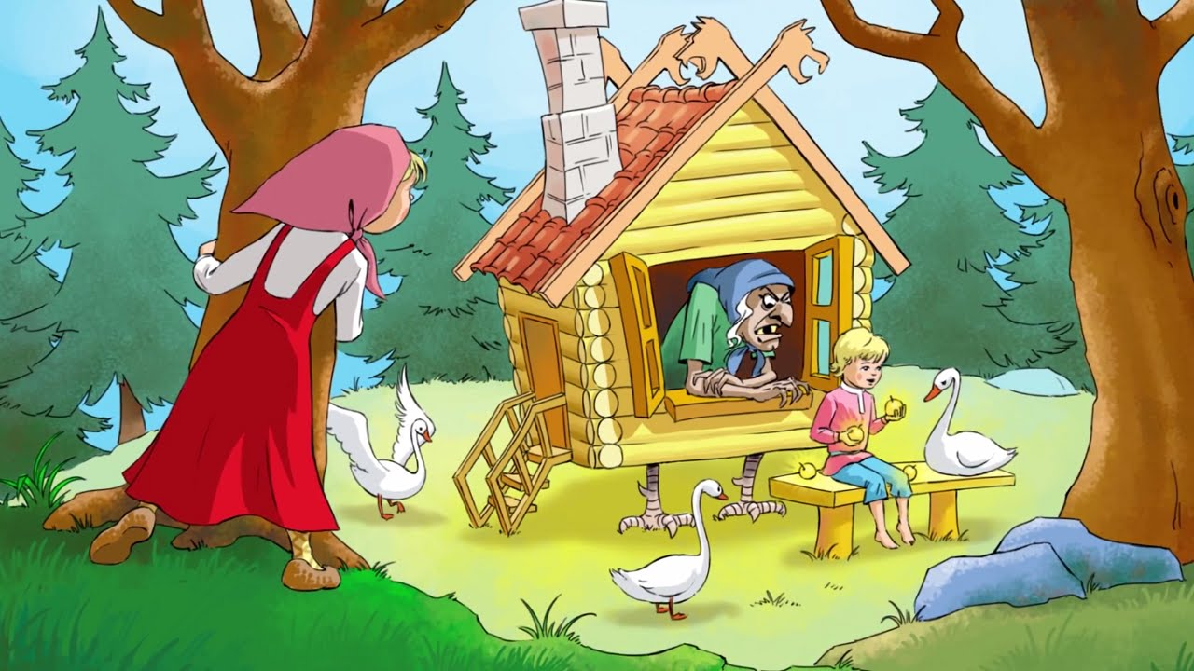

Slide 21
Звуковая рубашка:
Печка-
яблоня-

Slide 23
Уровень 1.
Спишите. Вставьте пропущенные буквы. Напишите проверочные.
Ястре(б, п ) - …, арбу(с, з) - …, гара(ш, ж) - …, жира(в,ф) - …, заво(т,д) - …, гвоз(д, т)ь - …, ёр(ж,ш) -…, вежли(в,ф) -…, хоро(ж,ш) - …. .
Уровень 2.
Прочитайте слова. Вставьте пропущенные буквы. Напишите проверочные.
Ястре… - …, арбу… - …, гара… - …, жира… - …, заво… - …, гвоз…ь - …, ёр… -…, вежли… - …, хоро… -….
Уровень 3.
Прочитайте слова. Вставьте пропущенные буквы. Напишите проверочные. Разделите слова на 2 группы.
Ястре… - …, арбу… - …, гара… - …, жира… - …, заво… - …, гвоз…ь - …, ёр… -…, вежли… - …, хоро… -….

Slide 24
Синквейн
Маша
2.
3.
4.
5.

Slide 25
Спасибо
за
урок!

